Slide 1
UTB (Unknown Team Battle)
2012180006 김동산
2012180018 백명규
2012182039 정홍래

Slide 2
목차
연구목적
게임소개
개발환경
역할분담
기술적요소
개발일정

Slide 3
연구목적
DirectX12를 이용한 게임 개발
FBX를 이용한 애니메이션 구현
IOCP 서버 개발

Slide 4
게임소개 ( 게임 컨셉 )
SF배경의 5 : 5 팀 배틀 FPS 게임
팀원끼리 서로 팀인지 확인할 수 없다.
상대팀을 모두 잡으면 게임에서 승리한다.
게임이 끝날 때 킬 로그를 보여준다.
상황판에서는 팀스코어와 생존인원, 개인 점수를 확인할 수 있다.

Slide 5
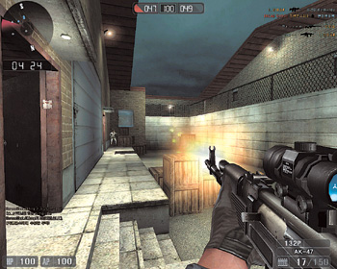
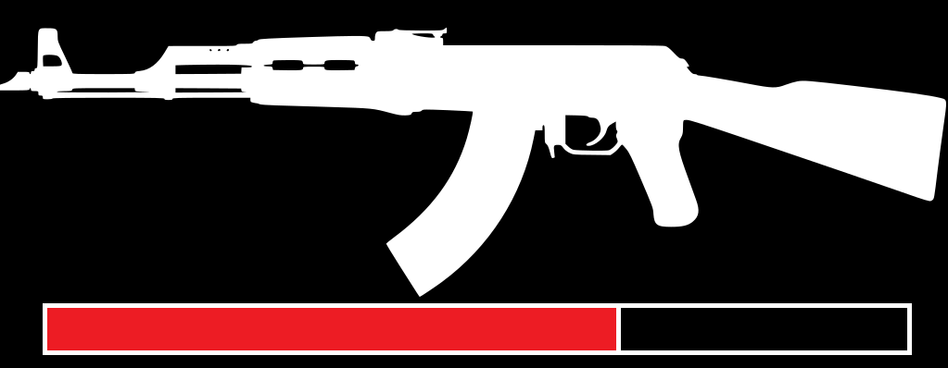
게임소개 ( 게임 화면 예시 )
사용중인 무기의 과열도 표시
사용 중에는 게이지가 차오르며
사용하지 않으면 게이지가 회복된다.
게이지가 끝까지 차오르면
모두 회복 될 때 까지 사용할 수 없다.
<그림1> 게임이름 넣기 우리게임 아님

Slide 6
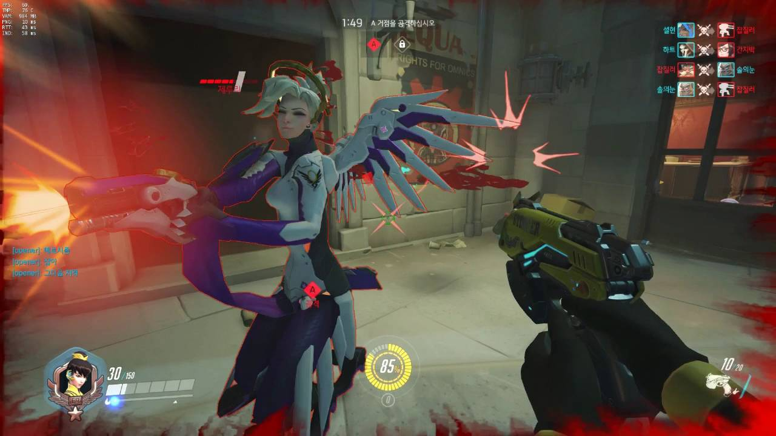
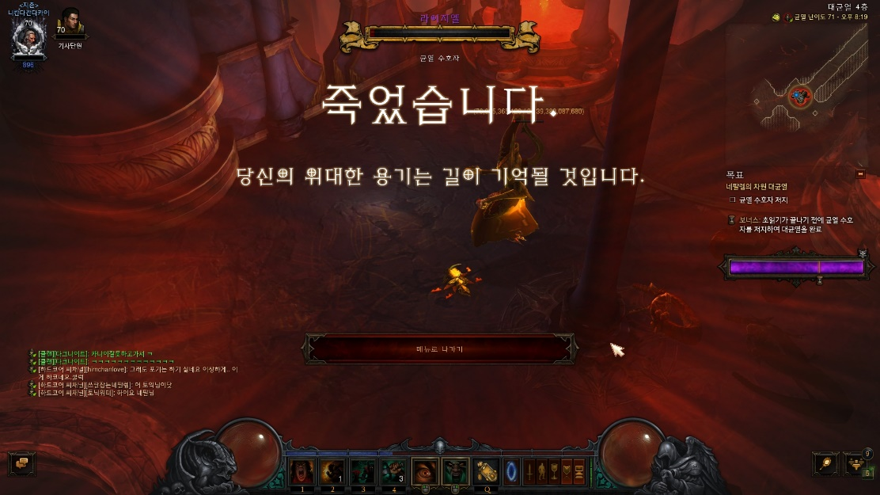
게임소개 ( 피격 화면) (일관성 맞춰라)
<그림2> 게임이름 및 우리게임 아님
<그림3>

Slide 7
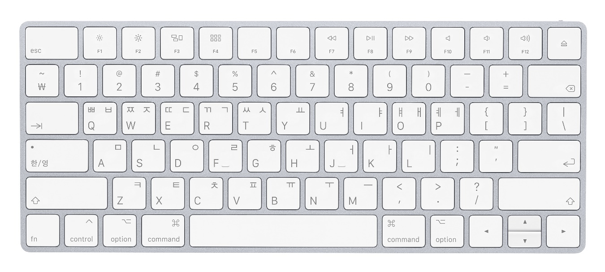
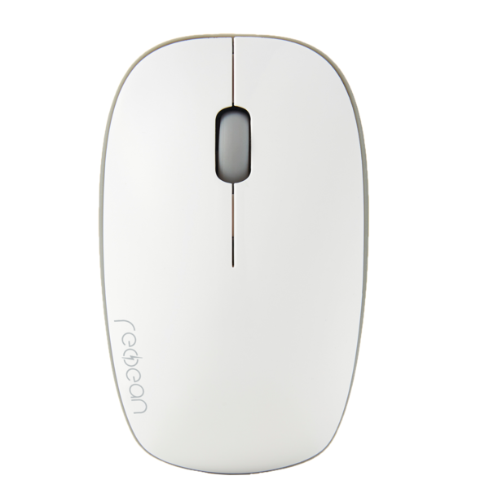
게임소개 ( 조작법 )
<그림4>
<그림5>
상황판
캐릭터이동
점프
주무기
보조무기

Slide 8
게임소개( 상황판 )
0 vs 0
팀 스코어
Kill score
Kill score
10
10
개인 점수
적을 죽이면 +1점
아군을 죽이면 -1점
10
0
10
8
10
7
생존여부
죽은 플레이어는 검게 변한다.
10
3

Slide 9
추가할 것
맵 크기, 구조물 배치 및 특이한 무기
게임의 포인트 (강조하고 싶은 내용을 다른 사람이 금방 쉽게 인지할 수 있게)
기획은 자랑하면서 약파는 단계 (아이디어 기가 막히고 솔깃해야 함)
기술적 요소 확정이 되야 함 렌더링기법 :
노트 들고 와서 할말, 물어볼 것,
상세기획 작성해볼것
기록을 하자 유의미하게
자꾸 물어보고 와서 찾아오고 열심히 의사소통하면 도와줄수있다.
회의록! 주간보고서 증거자료

Slide 10
개발환경
Visual studio 2017
FBX SDK
GitHub
3DMax

Slide 11
역할분담
서버 : 김동산
클라이언트 : 백명규, 정홍래
IOCP를 이용한 방 구조 서버 개발
더미 클라이언트 개발
충돌체크 구현
동기화
프레임워크 제작
맵 제작
스키닝 애니메이션 구현
UI 구현
렌더링 기법 구현

Slide 12
기술적요소
서버
클라이언트
IOCP
데드 레커닝
DB 연동
스키닝 애니메이션
여러가지 렌더링 기법 적용

Slide 13
개발 일정
1

Slide 14
참고자료
http://dkbnews.donga.com/3/all/20070427/34211233/1 ( 서든어택 ) 그림1
https://www.youtube.com/watch?v=EbAQvK2RvoM ( 오버워치 피격 ) 그림2
http://www.inven.co.kr/board/diablo3/2737/589814 ( 디아블로 사망 ) 그림3
https://www.apple.com/kr/shop/product/MQ5L2KH/A/magickeyboard%ED%95%9C%EA%B5%AD%EC%96%B4 (키보드) 그림4
http://en.redbean.life/63/?idx=13 (마우스) 그림5

